Slide 1
Araújo servicios informáticos

Slide 2
01
¿Que se va a hacer?

Slide 3
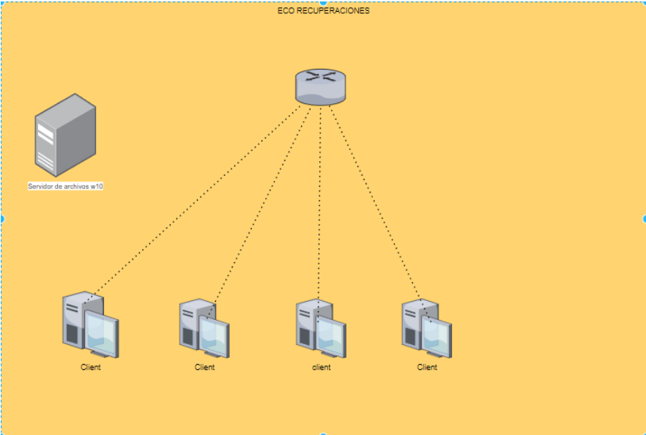
02
Situación anterior

Slide 4
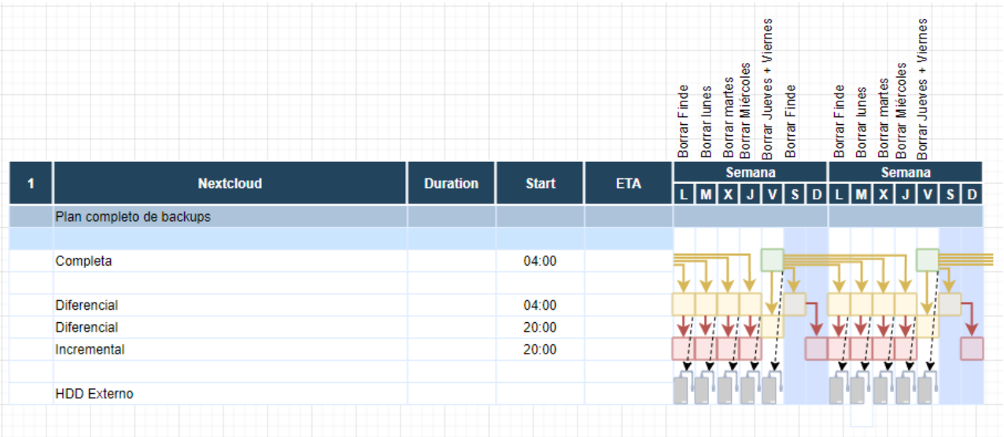
03
OBJETIVOS
Mejorar forma de trabajar
-Compra de hardware
-instalación de software
Copias de archivos
Plan de copias de seguridad
Firewalls

Slide 5
04
Servidores para configurar
-Active directory
-DNS
-DHCP
-MySQL
-Nextcloud (servidor web interno)
-Almacen para hacer copias

Slide 6
05
Firewalls
-Active directory
-DNS
-DHCP
-MySQL
-Nextcloud (servidor web interno)
-Almacen para hacer copias
Firewall 1 → Impide paso desde el exterior a los servidores

Slide 7
06
SCRIPTS PARA COPIAS
(ENSEÑAR SCRIPTS)

Slide 8
07
TIEMPO
ETAPAS
-desarrollo y pruebas
-implantación
-mantenimiento

